Slide 1
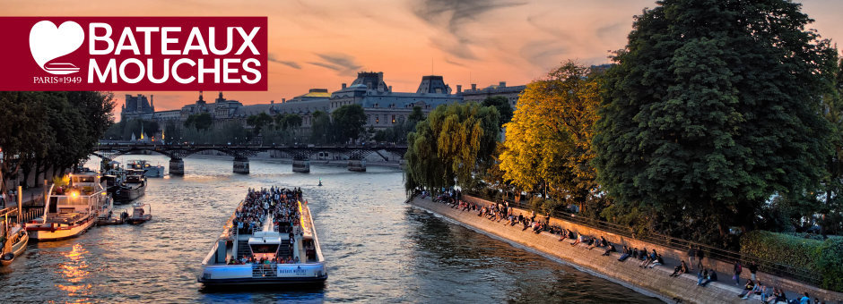
Étudiante:
Angelina Vucetic TS160299
Professeure:
Tanja Dinic

Slide 2
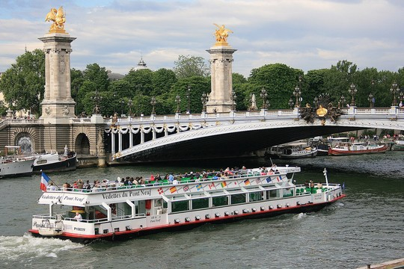
CROISIÈRE SUR LA SEINE AVEC LES BATEAUX MOUCHES
La Compagnie des Bateaux Mouches vous propose de découvrir, le temps d'une croisière, Paris par sa plus belle avenue : la Seine.

Slide 3
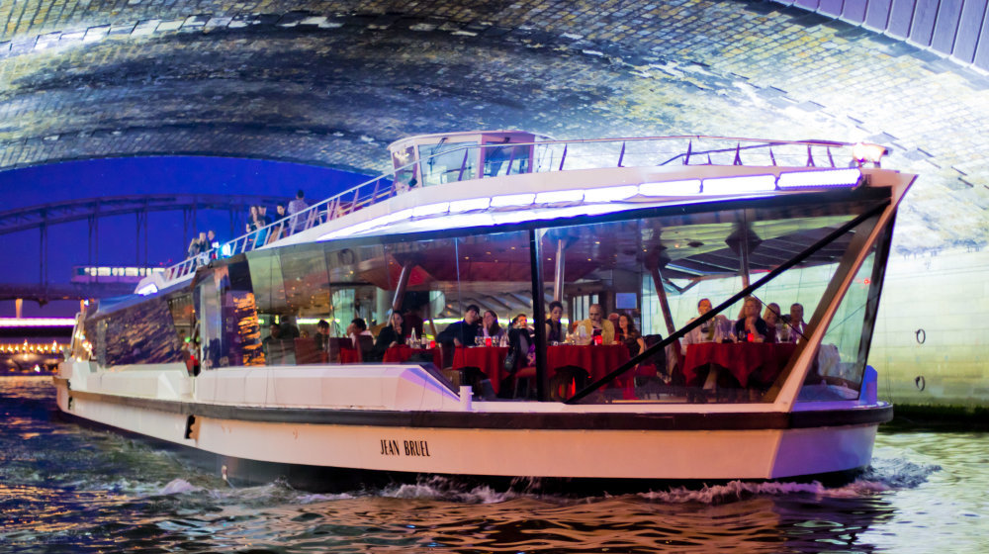
LA COMPAGNIE DES BATEAUX-MOUCHES
La Compagnie des Bateaux-Mouches fut fondée en 1949 par Jean Bruel.
Le mot bateau-mouche existait au XIX siècle.

Slide 4
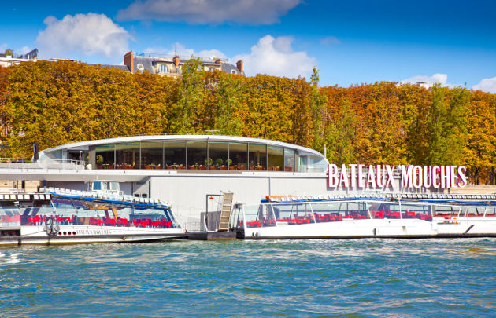
D'où vient le nom «bateau-mouche»?

Slide 5
SALLES ET FICHES TECHNIQUES
Le Bateau-Mouche en chiffres :
Longueur total: 36,88 m
Largeur: 6,55 m
Tirant d'eau: 0,67 m
Déplacement: 55 tonnes
Construction: Aluminium
Certification : 206 passagers

Slide 6
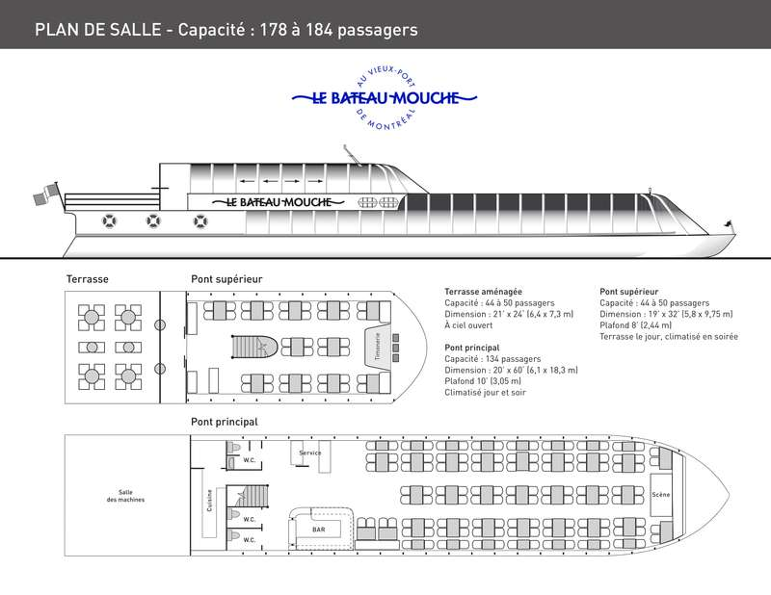

Slide 7
LES BATEAUX MOUCHES EN CHIFFRES
1000 passagers peuvent naviguer à bord d’un bateau Promenade.
Plus de 450 personnes travaillent sur le site en haute saison.
Chaque année la Compagnie des Bateaux-Mouches accueille plus de 2.500.000 passagers.
La flotte se compose de 15 navires qui parcourent tous les ans une distance équivalente à 5 fois le tour de la planète.
Depuis sa création en 1949, plus de 150.000.000 passagers ont embarqué.

Slide 8
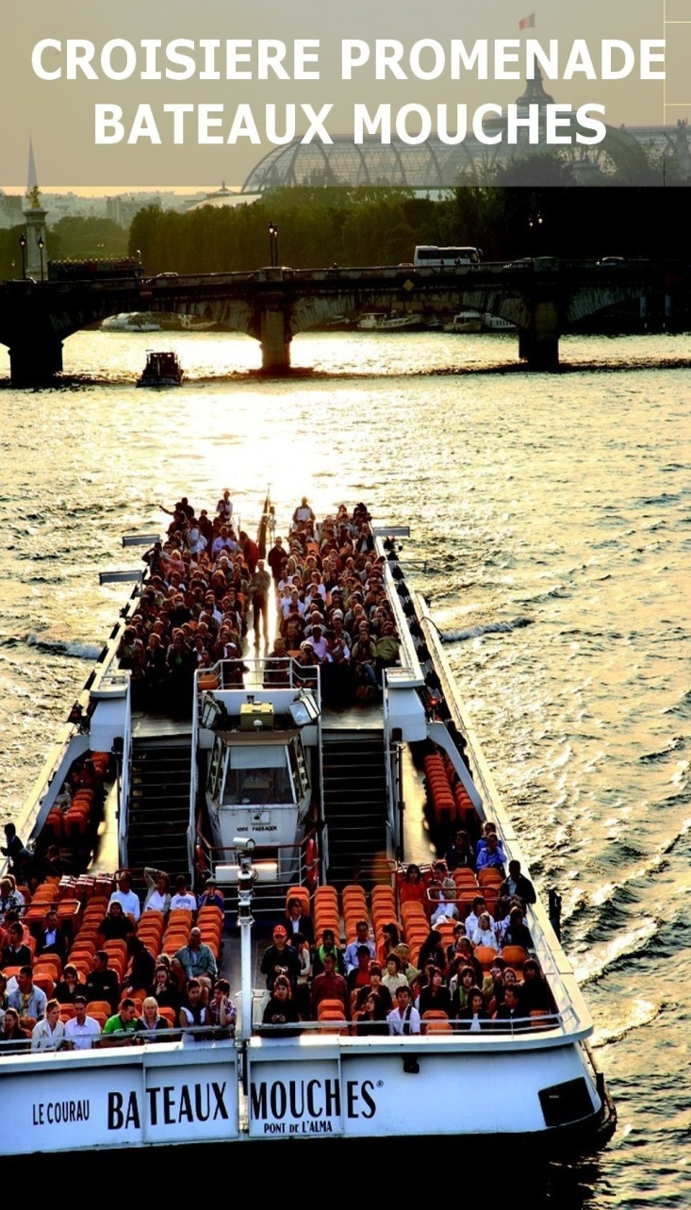

Slide 9
HORAIRES
Déjeuner-Croisière Douce France
Disponible les Samedi et Dimanche
Horaires : 13h00
Il est demandé d'arriver 30 minutes en avance.
Durée : 1h45
Dîner-Croisière Prestige pour les groupes
Tous les jours : 20h30
Il est demandé d'arriver 30 minutes en avance.
Durée : 2h15

Slide 10
ACHAT DE BILLETS
Les billets vendus sur ce site sont disponibles au guichet de la Compagnie des Bateaux-Mouches (Pont de l'Alma) uniquement sur présentation du numéro de transaction transmis par mail.

Slide 11
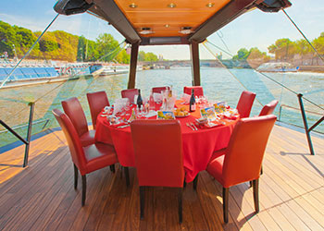
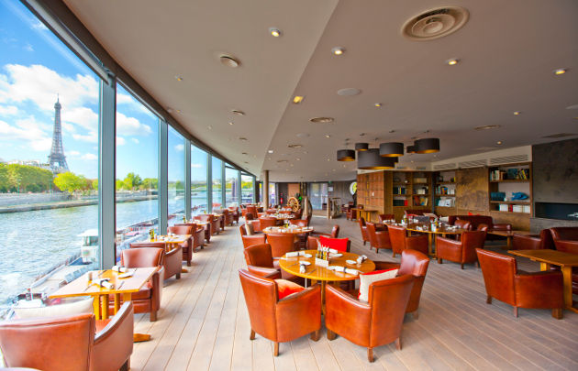
QUALITÉ ET SAVOIR-FAIRE
Tous les bateaux disposent de ponts supérieurs découverts permettant de profiter de moments en plein air pendant la croisière.

Slide 12
UNE COMPAGNIE D'AVENIR
La Compagnie des Bateaux-Mouches est résolument tournée vers le respect de l’environnement et le développement durable.
Parmi les noveaux projets : La construction de bateaux entièrement recyclables fonctionnant aux énergies propres.

Slide 13
Vocabulaire
en ligne-onlajn
insolite-izvanredan, neobičan
le navire, m-brod, lađa
accueillir, v-dočekati, primiti
le chantier, m-brodogradilište
naval-pomorski
naviguer-ploviti, jedriti
le bord, m-paluba, brod
le pont, m-most, paluba
le mets, m-jelo
entièrement-potpuno, sasvim
résolument-odlučno, smelo
la croisière, f- krstarenje

Slide 14
Littérature
https://www.bateaux-mouches.fr/fr/compagnie/presentation
https://www.bateaumouche.ca/

